Slide 2
8
咬文嚼字
好句不厌百回改，妙语多从锤炼来；好诗不厌千回改，意境多从推敲起。“新诗改罢自长吟”，杜甫从斟酌中独享一番情趣；“两句三年得，一吟双泪流”，贾岛从推敲中获得一种体验；“夜吟晓不休，苦吟鬼神愁”，孟郊从锤炼中领略人生风景。可见，诗人锤炼语言的艰辛，正如王安石所言：“看似寻常最奇崛，成如容易却艰辛。”所以，要做到“语不惊人死不休”，还真得花一番“咬文嚼字”的功夫。

Slide 3
1
温馨晨读 鸡声茅店月，人迹板桥霜
2
自主积累 博观而约取，厚积而薄发
3
合作探究 奇文共欣赏，疑义相与析
4
文本拓展 掬水月在手，弄花香满衣

Slide 4
温馨晨读 鸡声茅店月，人迹板桥霜
哲思品悟
抗日战争时期，陶行知先生看到一所流亡小学的学生们互教互学，坚持学习，当即写了一首诗称赞孩子们：
有个学校真奇怪，大孩自动教小孩。
七十二行皆先生，先生不在学生在。
有个小女孩看了，提出了不同意见：“大孩主动，小孩难道就不主动？小孩难道就没有教大孩？”我看应该改成“小孩自动教小孩”更好。陶行知一听，惊喜地说：“对，你改得很对！”
这以后，陶行知常对别人说起这件事，感慨地说：“这个小女孩可真是我的‘一字之师’啊！”

Slide 5
佳句咀华
1．试问闲愁都几许？一川烟草，满城风絮，梅子黄时雨。——贺铸《青玉案》
2．鸟宿池边树，僧敲月下门。过桥分野色，移石动云根。
——贾岛《题李凝幽居》
3．问心的道德胜于问理的道德，所以情感的生活胜于理智的生活。
——朱光潜
4．有些人天资颇高而成就则平凡，他们好比有大本钱而没有做出大生意，也
有些人天资并不特异而成就则斐然可观，他们好比拿小本钱而做大生意。
这中间的差别就在努力与不努力了。 ——朱光潜

Slide 6
自主积累 博观而约取，厚积而薄发
一、作者视窗
你以自己深湛的研究沟通了西方美学和中国传统美学，沟通了旧的唯心主义美学和马克思主义美学，沟通了“五四”以来中国现代美学和当代美学。你是中国美学史上一座横跨古今、沟通中外的桥梁。你一生信奉“三此主义”：“此身”不推诿，“此时”不拖延，“此地”不转移。是你，用你的一生践行了不尚空谈、着眼现在、脚踏实地的治学理想。

Slide 7
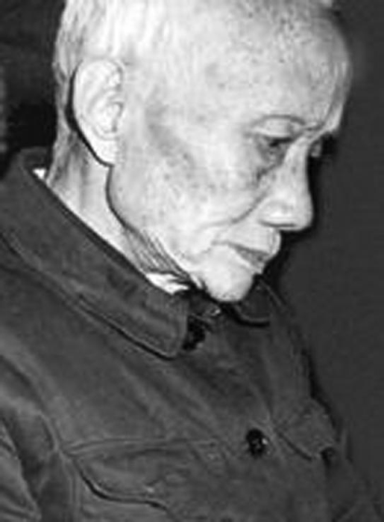
【注】 朱光潜(1897—1986)，安徽桐城人。现代美学家、文艺
理论家、翻译家。我国现代美学的开拓者和奠基者之一，也是
第一个在中国广泛介绍西方美学的人。我国现当代最负盛名并
赢得崇高国际声誉的美学大师。
1922年毕业于香港大学，并在上海与叶圣陶、夏衍、丰子恺等创办立达学园。1930年获英国爱丁堡大学文科硕士学位。1933年获法国斯特拉斯堡大学文科博士学位。回国后，曾任北京大学教授。

Slide 8
二、写作背景
汉语言历史悠久，博大精深。掌握和正确运用祖国的语言文字是汉民族子孙义不容辞的责任。但是，走上大街，放眼望去，错别字、不规范的字不少；翻开书报，错别字、词语错误、病句随处可见；看电视，听广播，听人讲话，不规范的用语几乎随时可以听到。鉴于此，作者从生活和文学艺术出发，举例分析，旨在引导读者认真学习祖国语言，养成一字不肯放松的谨严精神，达到正确使用祖国语言的目的。

Slide 9
三、基础梳理
1．给加点的字注音
(1)单音字
①婵娟( ) ②斟酌( ) ③锱铢必较( )
④尺牍( ) ⑤清沁( ) ⑥灞桥( )
⑦付梓( ) ⑧岑寂( ) ⑨茗烟( )
⑩流涎( ) ⑪箭镞( ) ⑫王嫱( )
chán
zhuó
zī
dú
qìn
Bà
zǐ
cén
mínɡ
xián
zú
qiánɡ

Slide 10
(2)多音字
jiáo
yùn
jué
yūn
jiào
luò
sù
lào
xiǔ
luō
xiù

Slide 11
2．辨形组词
锱铢必较
箭镞
流弊
缁衣
民族
敝帚自珍
辎重
簇拥
荫蔽
案牍
编辑
婵娟
买椟还珠
揖让
殚精竭虑
舐犊情深
舟楫
肆无忌惮
渎职
缉拿
穷兵黩武

Slide 12
3．成语积累
【识记】
(1)锱铢必较：对极少的钱或很小的事，都十分计较。锱、铢，古代很小的重量单位。
(错点提醒：注意使用环境和感情色彩。)
(2)咬文嚼字：过分地斟酌字句(多用来指死抠字眼儿而不注重实质内容)。
(3)点铁成金：比喻把不好的或平凡的事物改变成很好的事物。

Slide 13
(4)学富五车：形容读书多，学问大。
(5)才高八斗：形容文才非常高。
(6)索然无味：形容没有意味、没有兴趣的样子。
(7)清沁肺腑：①清新得渗透到人的内脏，比喻人很感动。②优美的乐曲等使人身心感到清新爽朗。
(8)自鸣得意：自己表示很得意(多含贬义)。

Slide 14
【运用】
下列加点的成语运用是否正确
(1)都是同学，值得为一杯水锱铢必较，大打出手吗？
( )
(2)当奥巴马在仰光缅甸大学做演讲时，美国国务卿希拉里•克林顿似乎在台下睡着了，因而奥巴马缅甸演讲被指索然无味。( )
(3)一个外县流窜作案的小偷，在他自鸣得意且准备继续作案时，被便衣警察逮个正着。( )
错误。应用“斤斤计较”(形容过分计较微小的利益或无关紧要的事情)。
正确。
正确。

Slide 15
4．近义词辨析
(1)事例•实例
辨析：“事例”指具有代表性的、可以做例子的事情；“实例”指实际的例子。
运用：①从上面这些________看来，可以说任何事物都有它的“核”。
②他举出很多古今中外伟人的________，来证明艰苦生活对于一个年轻人的必要。
事例
实例

Slide 16
(2)精练•精炼
辨析：“精练”指(文章或讲话)扼要，没有多余的词句；“精炼”指提炼精华，除去杂质。
运用：①文学是艰苦的事，只有刻苦自励，推陈翻新，时时求思想情感和语言的________与吻合，你才会逐渐达到艺术的完美。
②原油送到炼油厂去________。
精练
精炼

Slide 17
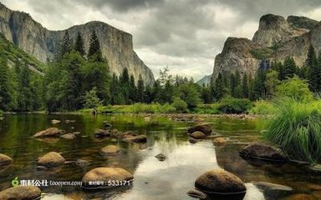
合作探究 奇文共欣赏，疑义相与析
一、文本助读
这篇文章是美学大师朱光潜探讨语言形式的一篇文艺随笔。在文中作者提倡“咬文嚼字”，认为这是文学艺术进步的根本途径，是精读文章的一个基本方法。咬文嚼字有助于养成严谨的治学态度，有助于提高语言修养。无论是阅读还是写作都应该有谨严精神，只有咬文嚼字，不断推陈翻新，追求思想感情和语言的精练与吻合，才可能达到艺术的完美。

Slide 18
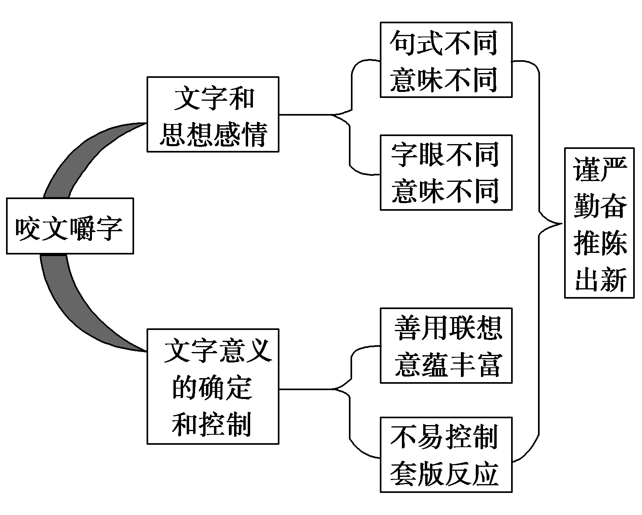
结构图示

Slide 19
二、小组合作
1．第一段在文中有何作用？
答案 开门见山，举郭沫若改词语的例子，为下文阐述作者的观点作铺垫。从表面上看，“你是……”“你这……”两个句子的区别只有一个字，但表达效果大不相同，初步说明文字与思想情感是有关系的。

Slide 20
2．作者为了论证“咬文嚼字”的道理，列举了很多事例。请找出这些例子并说说作者证明了什么观点。
答案
所举例子 | 证明的观点
举郭沫若炼字改台词的例子 | 说明文字与思想情感是有关系的
举王若虚对《史记》“李广射虎”一段改写的例子 | 说明文字的一增一减意味不同
举“推敲”的典故的例子 | 说明用字不同，意境也不同
举苏轼《惠山烹小龙团》诗里的三、四两句为例 | 说明善用字的联想意义，可使诗的意旨丰富蕴藉
举有关“套板反应”的例子 | 说明字的联想意义最易误用而生流弊，呼吁文学创作者要用富有创造力的语言，写出上乘佳作

Slide 21
3.朱光潜先生在文中举了很多例子，它们的共同点是什么？给我们怎样的启示？
答案 朱光潜先生在文中大量举例子，讲道理。它们有以下共同点：
(1)精辟、典型，有说服力。例子是具体的、典型的，又分析精辟，令人心悦诚服。如果不举例子，道理就是空的；例子解说不好，道理也讲不好；例子不充分，道理也不充分。
(2)源于名家名篇。本文材料丰富，无论是记忆中的，还是资料中的都有，如文中的《屈原》《水浒传》《红楼梦》《史记》等。
启示：(1)要善于通过举例来论证，因为具体的例子可以给人以丰富深刻的启示。(2)我们要注意资料的积累与梳理。

Slide 22
4．课文贯穿着一个主题思想，就是文字和思想情感有密切关系。作者为什么要强调这一点？
答案 作者反复强调文字和思想情感有密切关系，强调语言跟思想情感走，强调更动了文字，就同时更动了思想情感，在文字上推敲，骨子里实在是在思想情感上“推敲”。这个观点抓住了语言的本质，抓住了推敲语言文字的本质，指出了文学艺术进步的根本途径。

Slide 23
三、师生探究
1．文章第五段开头两句话的作用是什么？
探究点拨：重点段落和关键语句的作用
技巧：作用要从结构、内容两方面考虑。
(1)结构：①总领下文，②承上启下(过渡)，③前后照应，④埋下伏笔，
⑤做铺垫，⑥总结全文。
开头段：开篇点题，渲染气氛，埋下伏笔，设置悬念，为下文做铺垫，总领下文，统摄全篇，开门见山，上下文形成对照，渲染气氛，奠定基调，揭示主题。

Slide 24
中间段：承上启下(概括上文某一内容，引起对下文内容的叙写)，总领下文，总结上文，埋下伏笔，铺垫蓄势，详略结合，充实内容。
结尾段：点明中心，深化主题，照应开头，呼应前文，画龙点睛，升华感情，卒章显志，含蓄有韵味，寄托作者感情，使结构首尾圆合，言已尽而意无穷。
(2)内容：①开篇点题，②渲染气氛，③突出主题、深化中心，④点明主旨。
答案 结构上起到承上启下的作用。内容上明确了作者的观点，体现了作者的情感意图，他的主张是：任何文字都和思想感情紧密相连，没有蕴含情感的文字是不存在的。

Slide 25
2．作者是如何阐述咬文嚼字的重要性的？
答案 (1)文章先以郭沫若对剧本《屈原》中的一句话的修改，王若虚对《史记》李广射虎一段的修改和“推敲”的典故为例说明文字与思想情感有着密切的联系。
(2)指出字的直指意义和联想意义。前者确定，易控制；后者不确定，不易控制。因此要学会“咬文嚼字”，用好字的联想意义，才会产生很奇妙的效果，更好地表达思想感情。
(3)因为联想意义的不确定性，最易误用而产生流弊，使人不敢创新，产生“套板反应”，从反面说明“咬文嚼字”的重要性。最后顺理成章地得出结论。

Slide 26
3．谈到读书方法，朱光潜先生提倡“咬文嚼字”，马南邨先生提倡陶渊明说的读书“不求甚解”。我们应该如何理解这两种看上去截然不同的方法？应该借鉴哪一种？
答案 朱光潜先生提倡的“咬文嚼字”——从字面入手，联系其情境、意境、思想感情，联想意，创新意，参悟透彻，全面精深。朱光潜在文中赋予它褒扬意义，鼓励人们去咬文嚼字。马南邨先生讲的“不求甚解”——主张学陶渊明“好读书，不求甚解；每有会意，便欣然忘食”，学诸葛亮“独观其大略”，学陆象山“读书且平平读，未晓处且放过，不必太滞”。马南邨要求人们“不要固执一点，咬文嚼字”。不求甚解也常被用来指摘别人的学习毛病，马南邨也

Slide 27
赋予它褒扬义。“咬文嚼字”是强调创作要反复修改，精益求精。“不求甚解”强调读书要把握精神实质，不要囿于表面现象。前者侧重写，后者侧重读。同时，即使都是读书或都是写作过程，精益求精、反复修正和把握精神实质、不拘表面这两点要求也要同时具备，两者相辅相成。另外，“咬文嚼字”是谈学习的态度，“不求甚解”是谈学习的方法，两者角度不同，精神却一致。两位先生告诉我们的道理都是有益的教诲。

Slide 28
文本拓展 掬水月在手，弄花香满衣
一、阅读延伸
莫让快餐文化充斥我们的心灵
快餐文化比喻追求速成、通俗、短期流行，不注重深厚积累和内在价值的文化思潮和文化现象。
曾几何时，快餐文化就像副食商店成堆的方便面充斥在了我们生活的每个角落。我们捕捉信息完全可以不必费吹灰之力。
然而与此同时，我们不得不承认，如此快捷的信息传播方式，如此便捷的文化快餐，也给我们的生活带来了另一方面的影响——传统文化逐渐在人们的视野中暗淡和凋谢。

Slide 29
就拿被称为文学上一朵绚丽奇葩的小说来说吧，无数人类智慧的结晶所凝聚成的小说，曾经被称为世界名著、古典名著的书，已然没了曾经的市场地位。人们似乎已经没有时间读书，也不再需要从书中寻找精神的鸡汤，打开电脑，网络中应接不暇的新闻已足够把人们闲余的时间填得满满的了，没有时间看书，也没有心情静下来去认真捧读一本厚厚的书，更谈不上从读书中提高自身的修养。
继大量泛滥的网络小说之后，市场上出现了一只突起的“异军”——一批销量可观的青春读物，如郭敬明《岛》、明晓溪《公主志》、郭妮《火星少女》、蔡骏《悬疑志》等，吸引了一大批12岁至20岁之间的青少年读者，发行量远远超过主流文学杂志。

Slide 30
对此，《西湖》杂志副主编吴玄则表示：青少年读者放弃经典阅读，从长远看，会让我们的文学得不到正常的传承，从而造成文化的断层。“不过，我相信依然有真正的严肃文学爱好者在坚持走自己的路，他们暂时不为泥沙俱下的图书市场认可，大浪淘沙以后留存的只会是这些优秀文学传统的继承者，只有他们才是中国文学值得期待的对象。”
而更为重要的是，大量的快餐文化的存在，让人们的思维形成一种懒惰的惯性，不愿意去读一些有深意的书，不愿意去接受引发思考的问题，对所有的信息只是停留在“我看过”的表层认识上。看书不求甚解，写文章也不认真地写，想写什么鼠标轻轻一点，相关信息海潮般涌来，剪剪贴贴便成了自己的作品。

Slide 31
我国改革开放的总设计师邓小平曾说过：打开窗户阳光照了进来，同时也会有苍蝇飞进来。第五媒体的存在对我们来说就相当于是打开了一扇明亮的窗户，而由此带来的负面影响就像是几只飞进来的苍蝇，如果过多的苍蝇登堂入室必然会对我们的正常生活造成不良影响。这就需要我们每一个人，在自己的心窗上装上一道窗纱，过滤掉阳光中的不良物质，也让我们有足够的空间与时间为心灵寻找更为营养的大餐。

Slide 32
二、写法迁移
《咬文嚼字》一文以漫谈的方式，娓娓道来，字字句句沁入读者心田。作者不以深奥的理论行文，举例子，作阐释，深入浅出，通俗易懂，读者在不知不觉之中自然而然地接受了作者的观点。同时，作者所举例子都十分典型，十分精辟，很有说服力。对例子所做的解说，周密精要，令人心悦诚服。全文道理与例子、观点与材料结合紧密，材料产生观点，观点又建立在材料基础上。

Slide 33
我来练笔
请运用课文举例充分而典型、说理精辟而生动的写法，以“谈读书”为题，写一篇短文。(200字左右)
答案示例
谈读书
书籍是人类智慧的结晶，是我们获取知识和技能的钥匙。一个人的心智要得到较快的发展，需要以书籍为精神食粮，也就是说，我们的成长离不开阅读。从这个意义上讲，一个人的成长史，实际上就是一部阅读史。

Slide 34
人生活的范围有限，限制于空间与时间的链锁中，当他只能同身边的人交谈，他的认识是肤浅的，他的学识是简陋的。但当他打开一本书，时间、空间便再不能限制于他，他可以坐在家中看到世界各地，品味古今中外；他可以体会古战场上“马作的卢飞快，弓如霹雳弦惊”的宏大；可以体会大草原上“风吹草低见牛羊”的生机；可以体会黄昏下“枯藤老树昏鸦，小桥流水人家”的忧愁；可以体会“白日放歌须纵酒，青春作伴好还乡”的欢喜。在书中人可以翱翔于智慧的天空，他的视野也不会只存在于一县、一市、一省、一国，而是整个宇宙、整个空间。
这也许是读书所带来的乐趣吧。

